Slide 1
事實查核趨勢
第二組 01157103 林思霆
01157166 劉軒宏
01157133 陳竑達

Slide 2
對事實查核中心網站進行爬蟲
4126篇文章
(使用2019~2025總共3903篇文章)

Slide 3
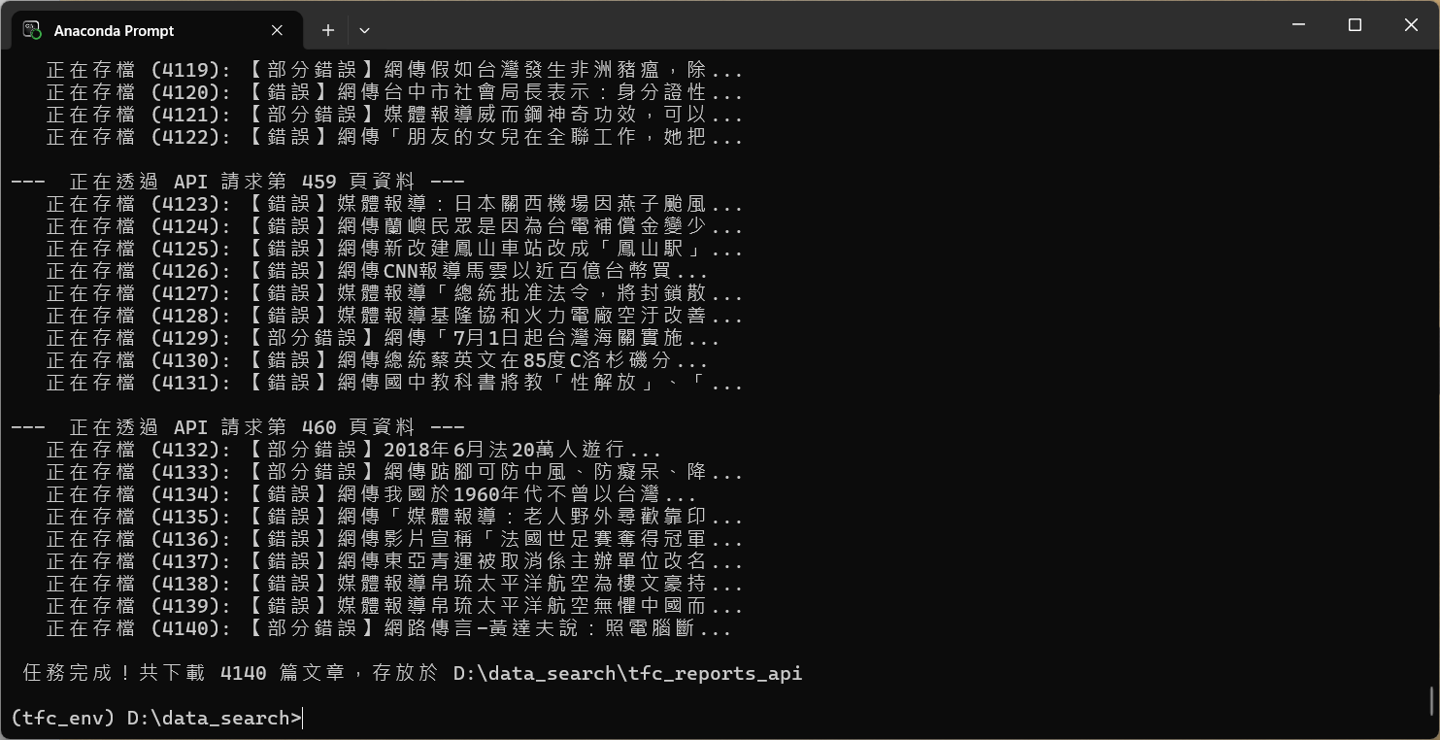
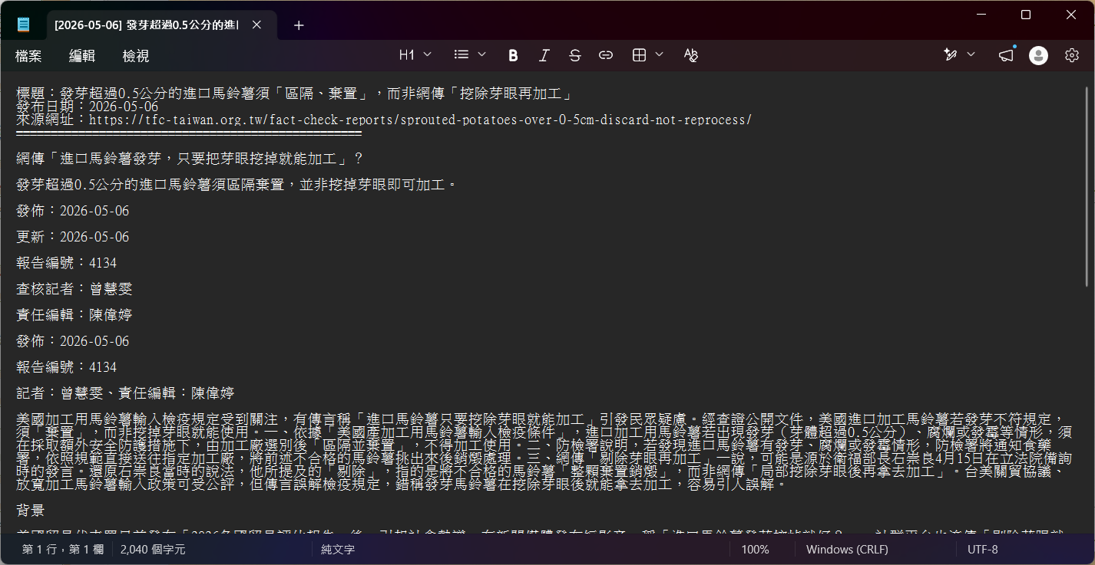
爬網站（使用BeautifulSoup）

Slide 4
功能說明
功能一：趨勢分析
功能二：推薦相關文章
功能三：分群

Slide 5
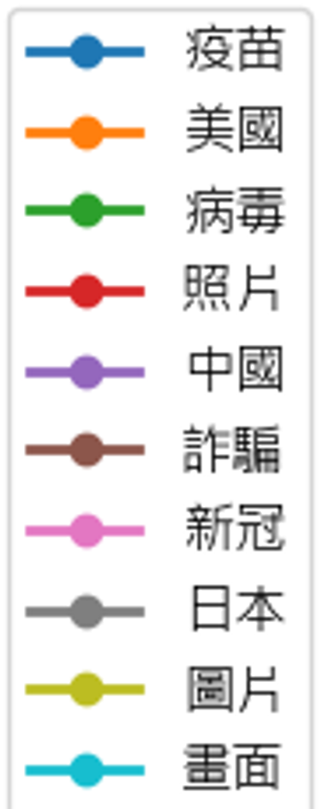
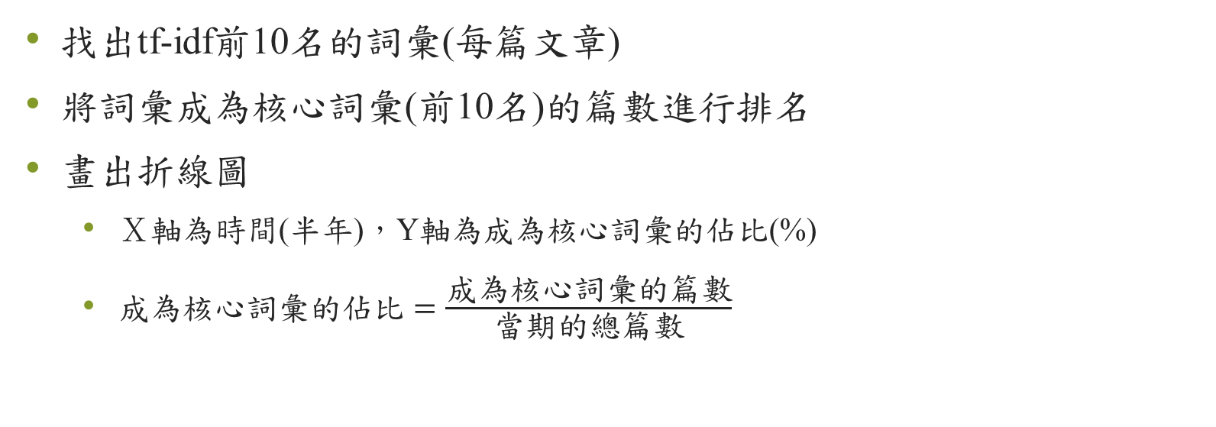
功能一:趨勢分析
找出tf-idf前10名的詞彙(每篇文章)
將詞彙成為核心詞彙(前10名)的篇數進行排名
畫出折線圖
Ｘ軸為時間(半年)，Y軸為成為核心詞彙的佔比(%)
$成為核心詞彙的佔比=\frac{成為核心詞彙的篇數}{當期的總篇數}$
2019~2025的總年度前10核心詞彙

Slide 6
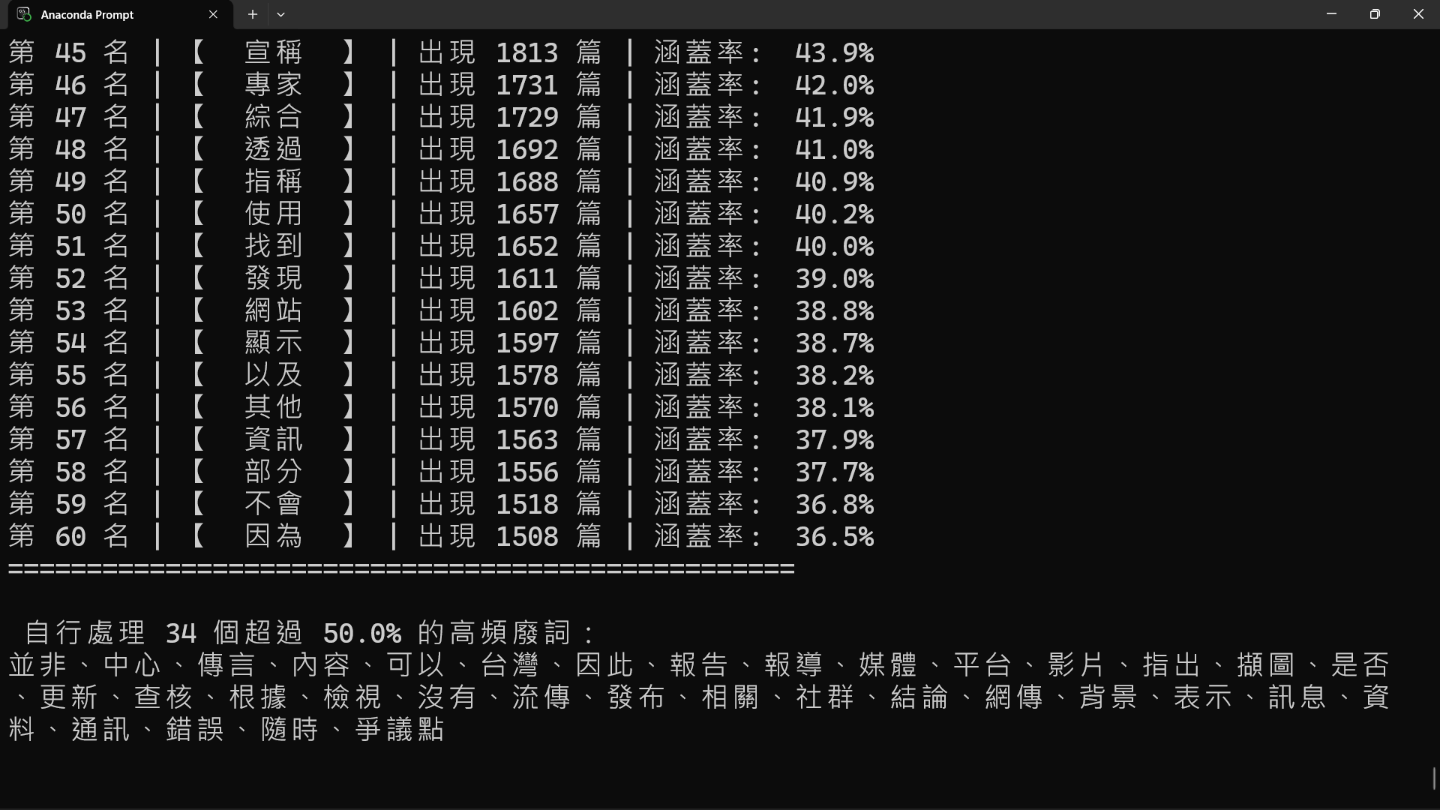
停用詞(N/2)

Slide 7
功能一成果展示

Slide 8
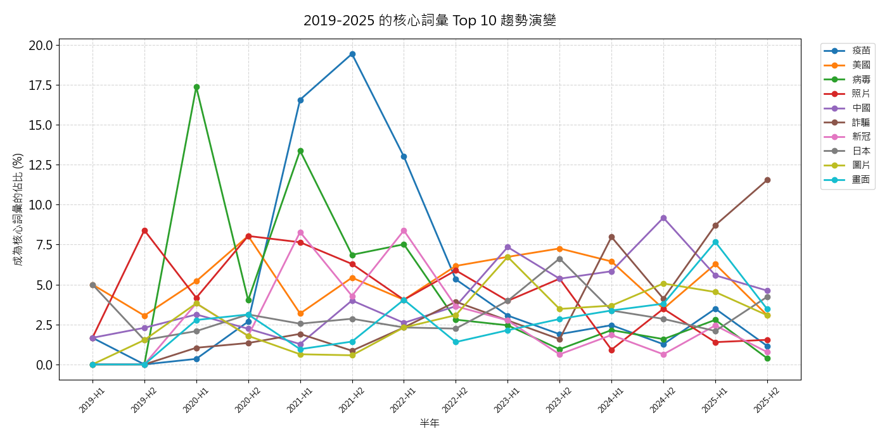

Slide 9
功能一評估
使用半年區間可以清楚看出核心詞彙從哪個時間段開始出現
時間細分到季反而無法明顯展示其出現時間
例如： 【疫苗】從半年的折線圖，可以發現在2019上半年開始出現，從季的折線圖裡，只能確定在2020第一季有出現，但無法得知2019是否有出現

Slide 10
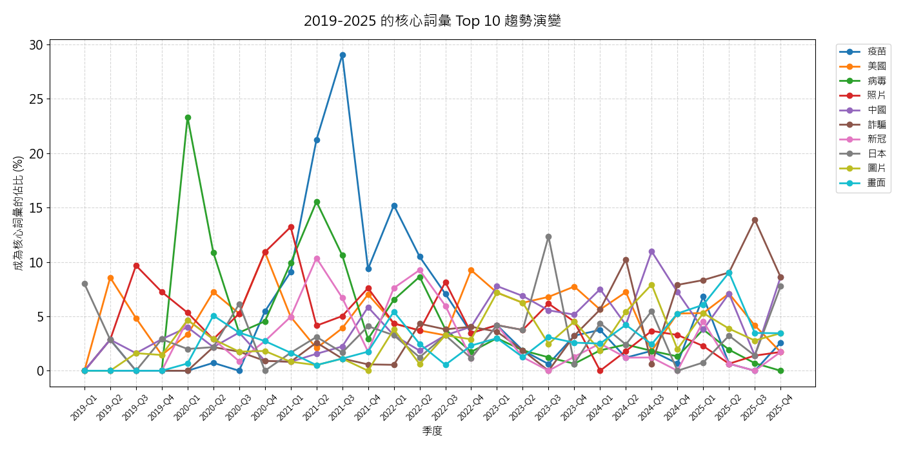

Slide 11
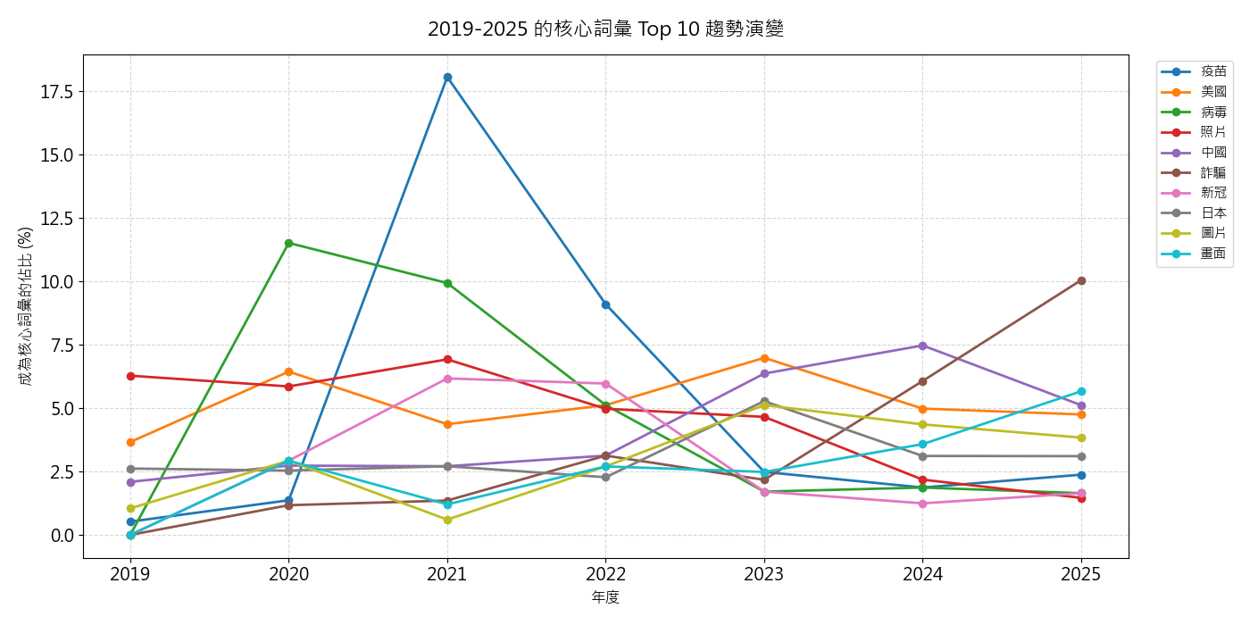

Slide 12
功能二:推薦相關文章
利用TF-IDF的cos相似度推薦給使用者最多五個相關的文章
所推薦的文章相似度至少要是第一名的70%，其最低的相似度必須高於0.22

Slide 13
功能二成果展示

Slide 14
功能二:推薦相關文章
利用tf-idf的cos相似度推薦給使用者最多五個相關的文章

Slide 15
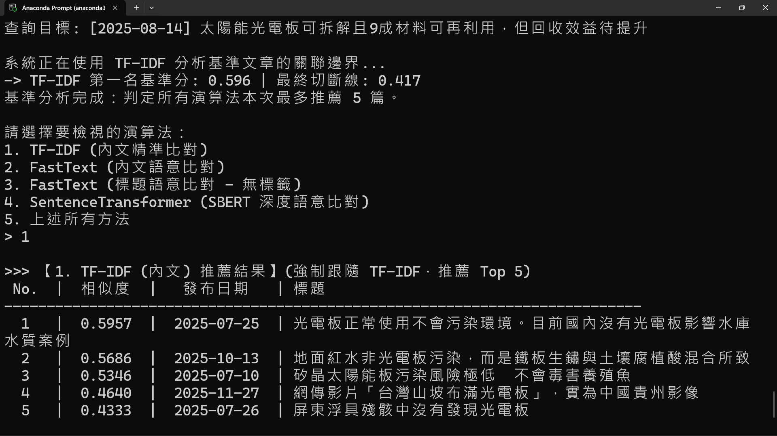

Slide 16
功能二評估
以TF-IDF為標準，其他方法也取同樣數量的推薦文章
進行30篇結果平均下來比較，觀察其他方法是否也能得到其推薦的相關文章：
SBERT的結果最好，能得到3~4篇相同的推薦文章
FastText內文的結果較差一點，能得到2~3篇相同的推薦文章
FastText標題的結果最差，只能得到1篇甚至毫無相同的推薦文章

Slide 17
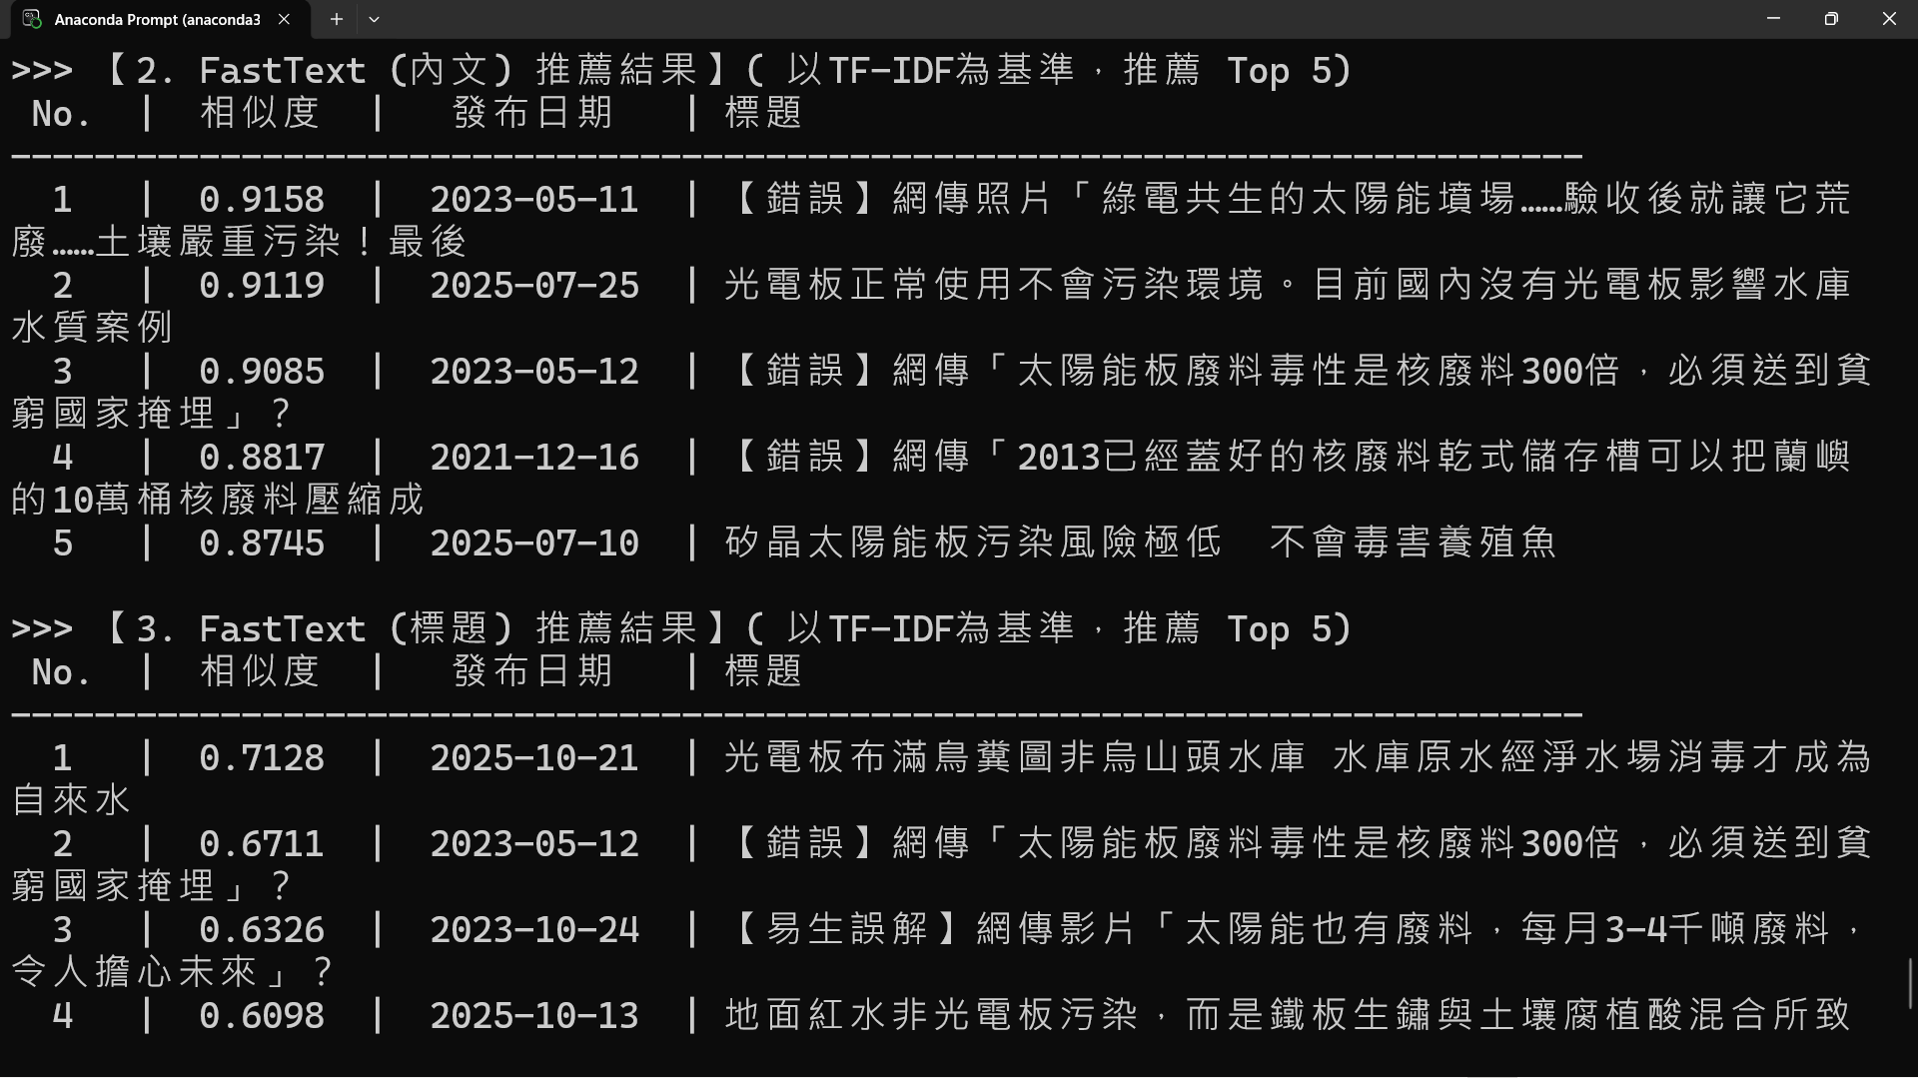

Slide 18
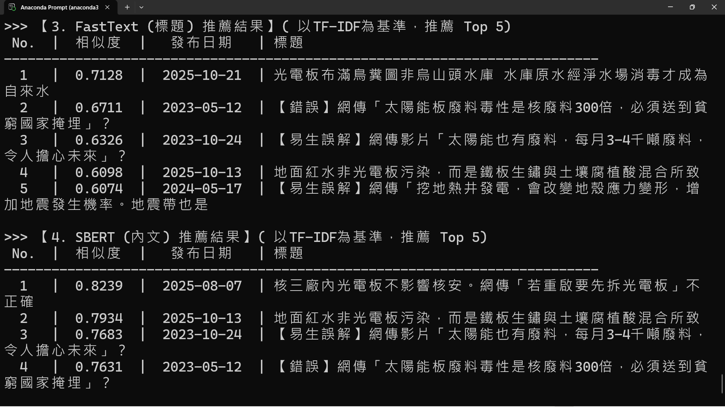

Slide 19
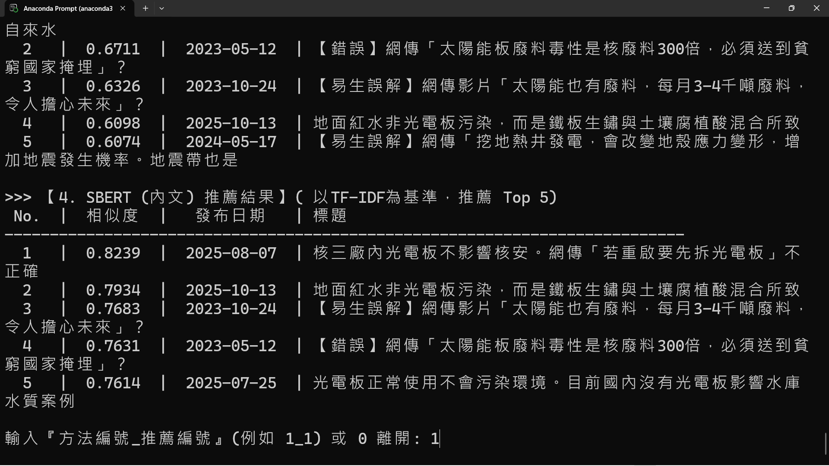

Slide 20
FastText vs TF-IDF
根據觀察結果，進行30篇查核報告搜尋推薦文章比較，TF-IDF的推薦文章主題比較相關，FastText則容易產生不相關的文章。
推論原因：從第三名以後的推薦文章來看，只有結構相似，其主題面向差距過大。

Slide 21
FastText (標題 vs 內文)
根據觀察結果，進行30篇查核報告搜尋推薦文章比較，標題展示了文章最核心的部分，但缺少了內文的相關度。
推論原因：過度依賴標題，如果標題內容簡短則無法確認是否文章內容相關

Slide 22
SBERT(shibing624/text2vec-base-chinese)
根據觀察結果，進行30篇查核報告搜尋推薦文章比較，深層語意模型能找出上下文接近的文章，相比FastText更能體現出使用語意向量帶來的效果。
比較TF-IDF：能提供非關鍵字比重高的相關文章，但並非我們人工所期望的推薦文章結果

Slide 23
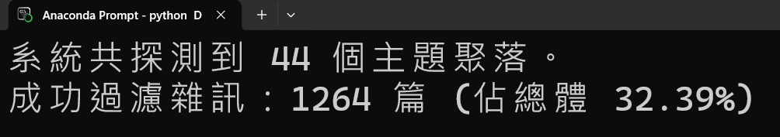
功能三:分群
先使用SBERT(shibing624/text2vec-base-chinese)產生語意向量，再用UMAP從高維降到低維，降維後使用HDBSCAN進行密度分群。
LLM進行命名:gemini-3.1-flash-lite

Slide 24
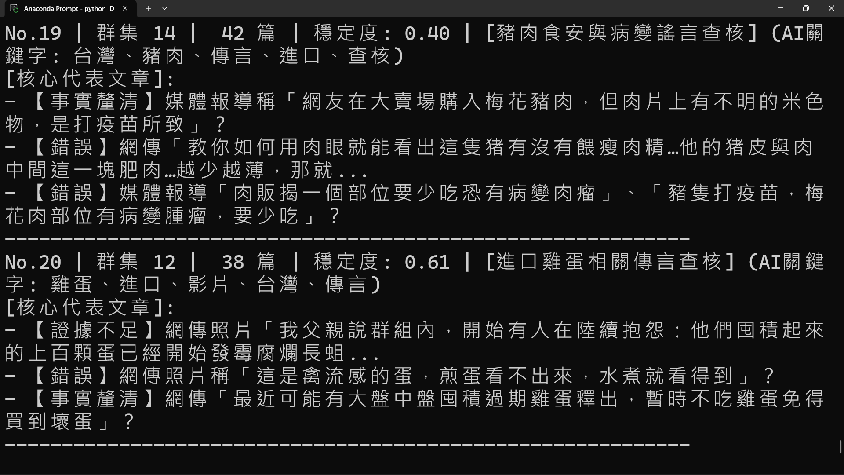

Slide 25
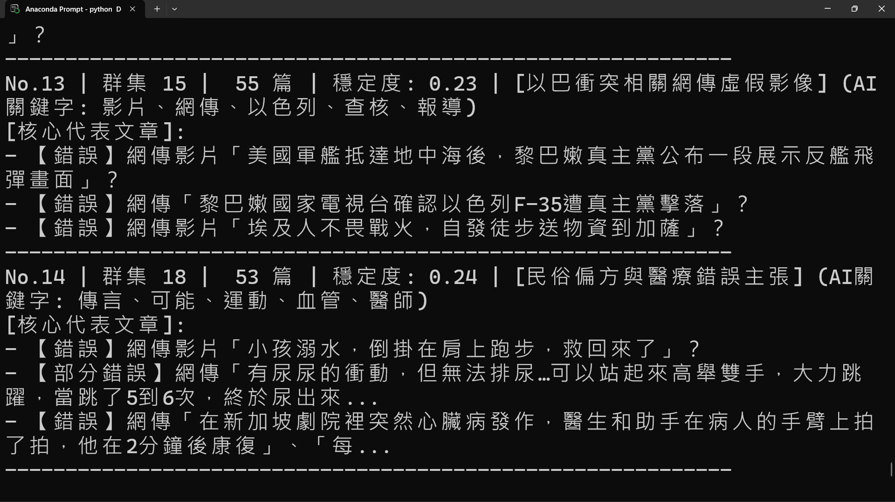

Slide 26
功能三評估
人工查核，比較HDBSCAN跟K-means(TF-IDF、SBERT)結果
每群進行10篇隨機抽查人工審查
HDBSCAN的結果最好
K-means兩者結果很差

Slide 27
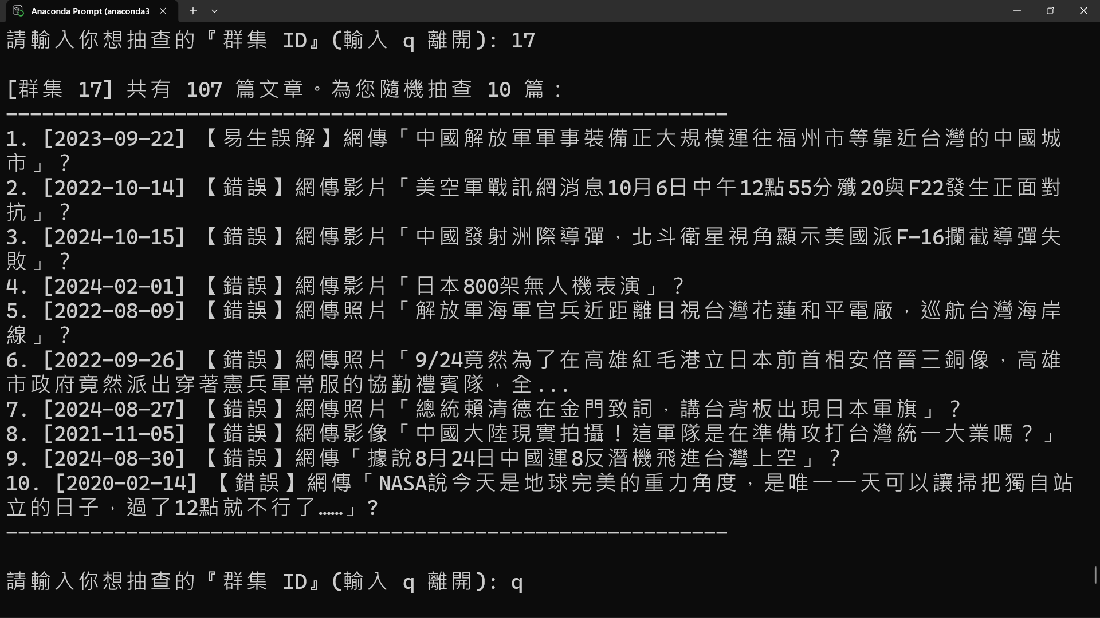
HDBSCAN

Slide 28
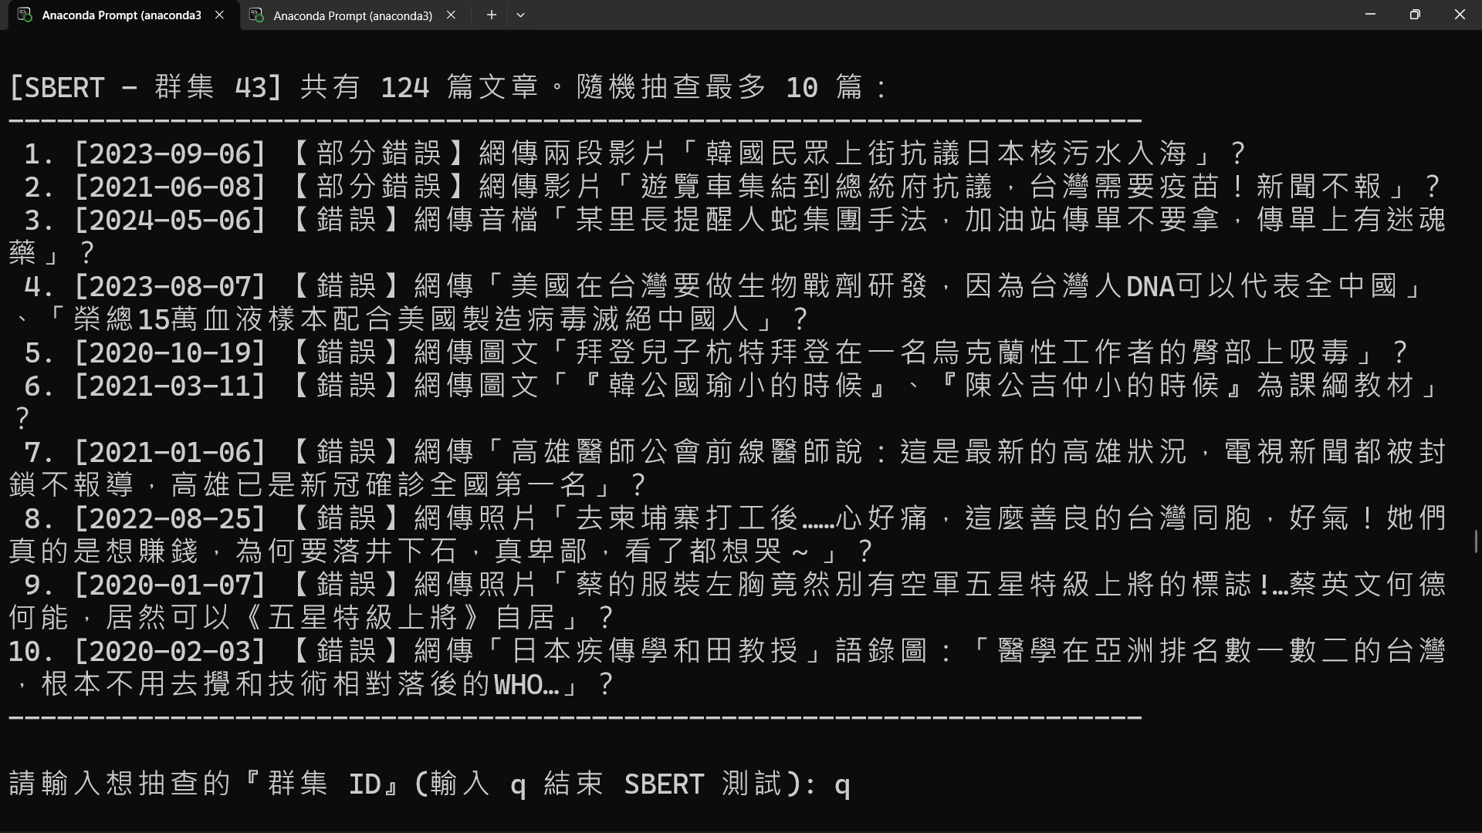
K-means

Slide 29
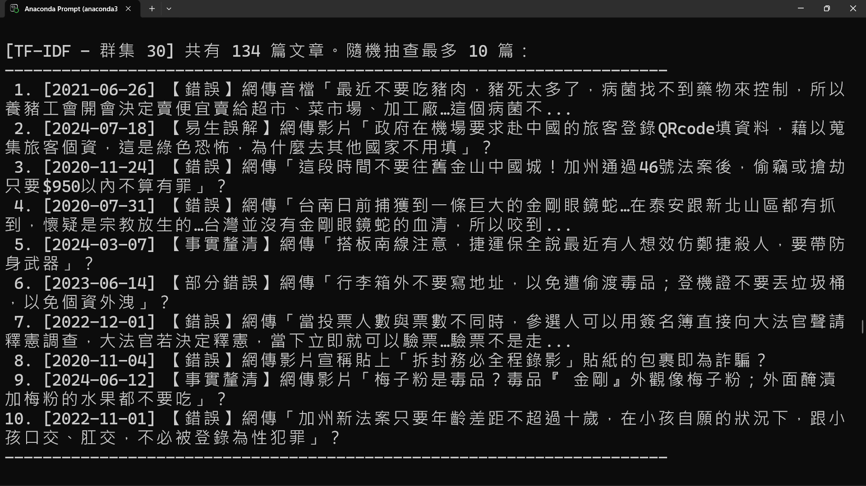
K-means

Slide 30
功能實作

Slide 31
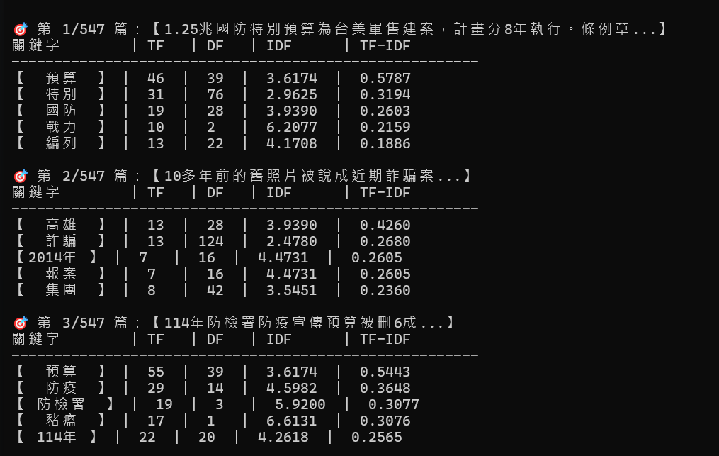
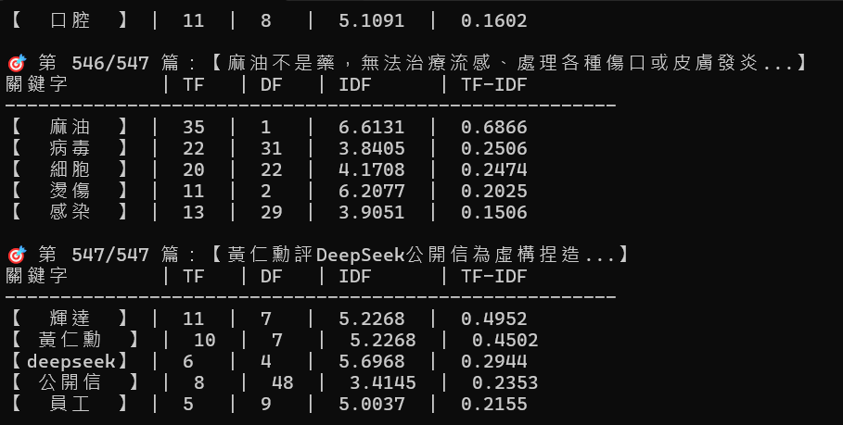
TF、DF、IDF、TF-IDF

Slide 32
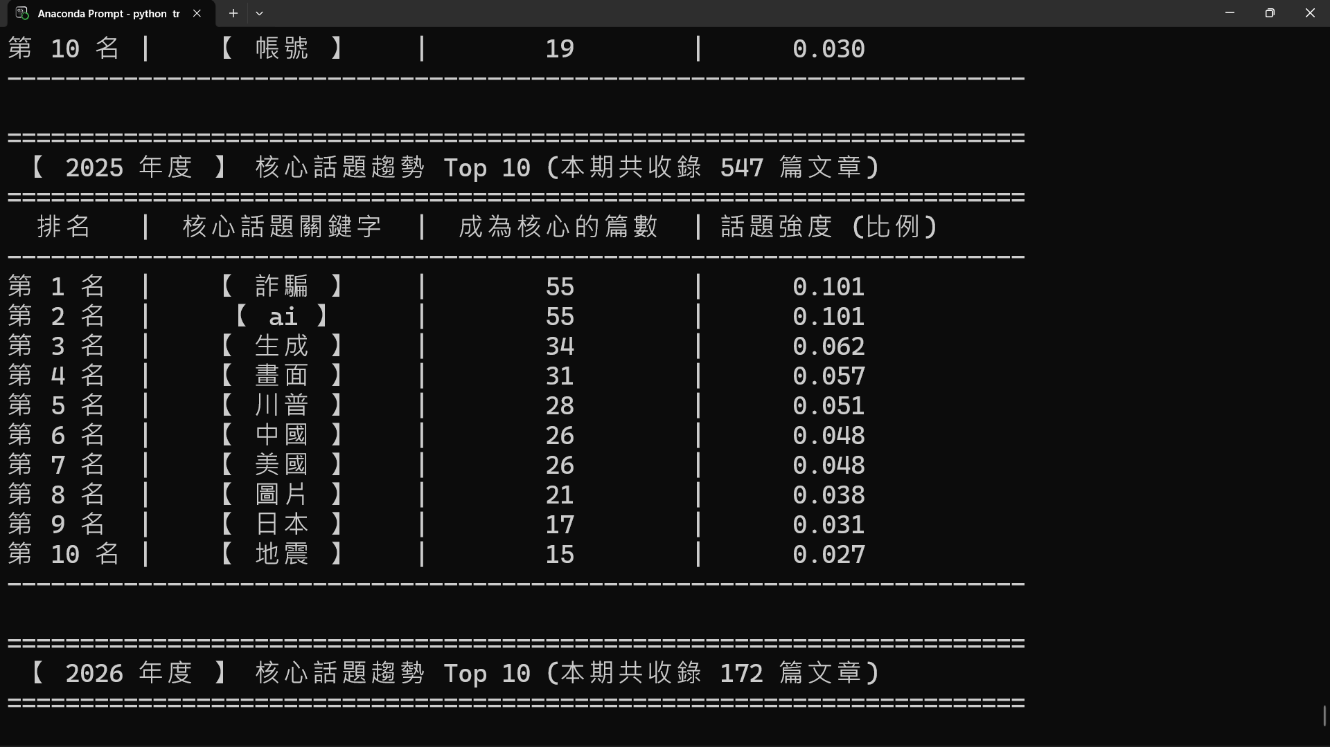
功能一實作

Slide 33
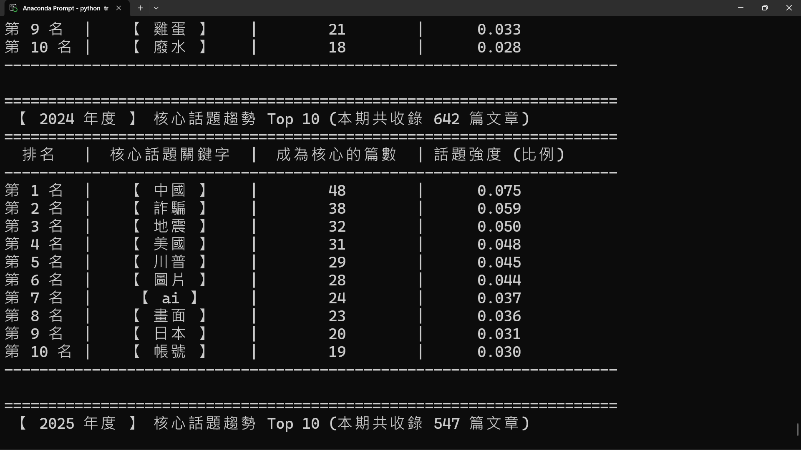
功能一實作

Slide 34
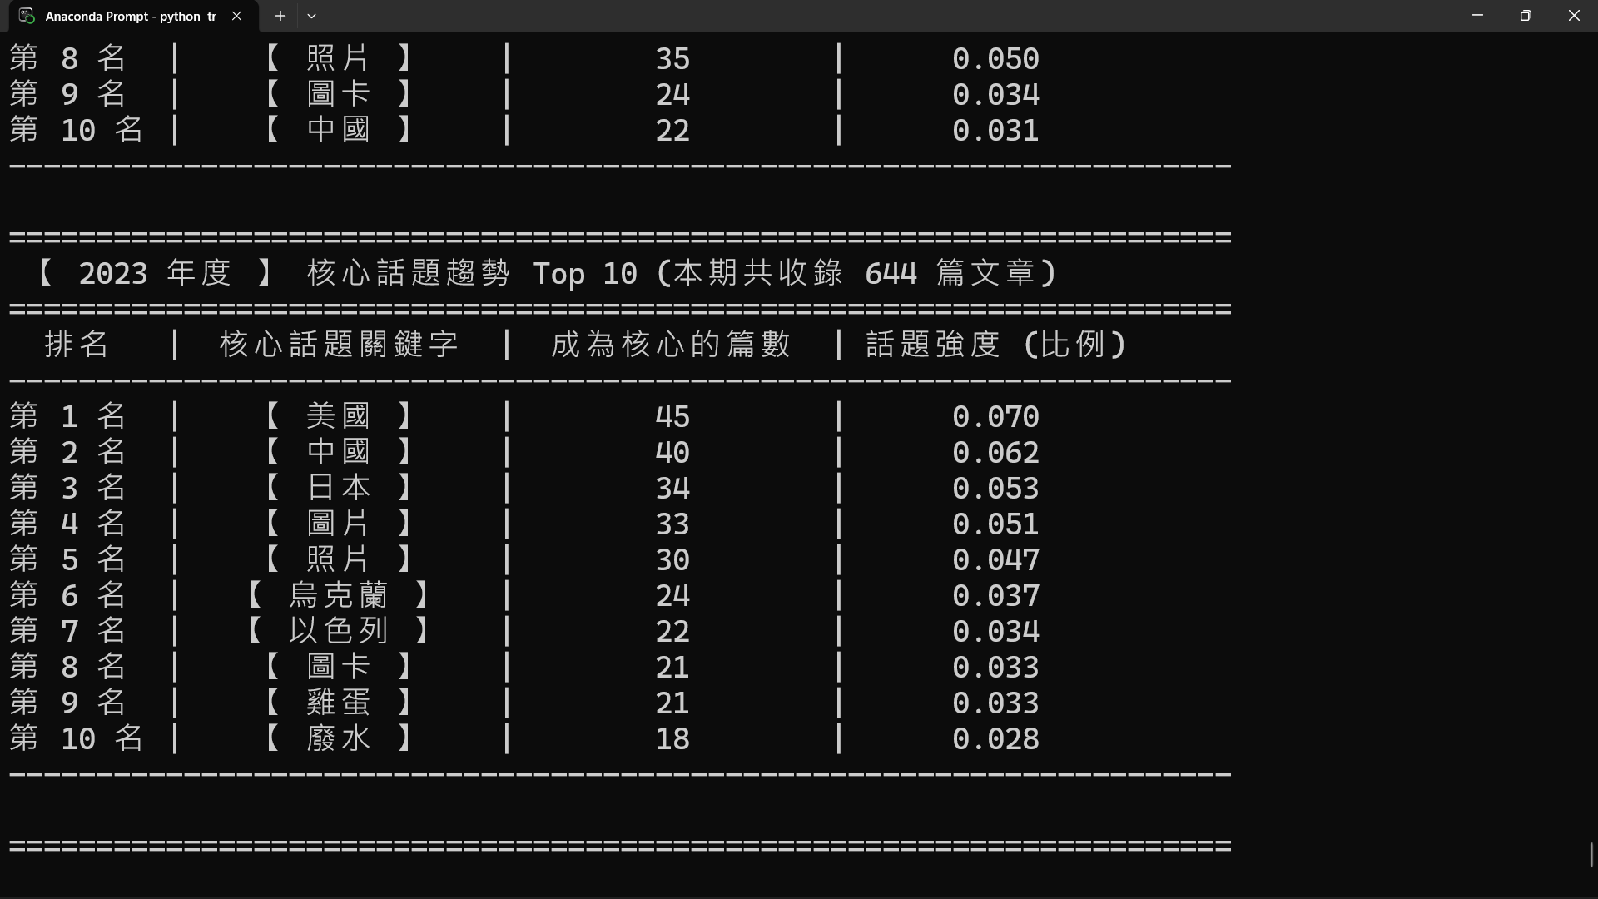
功能一實作

Slide 35
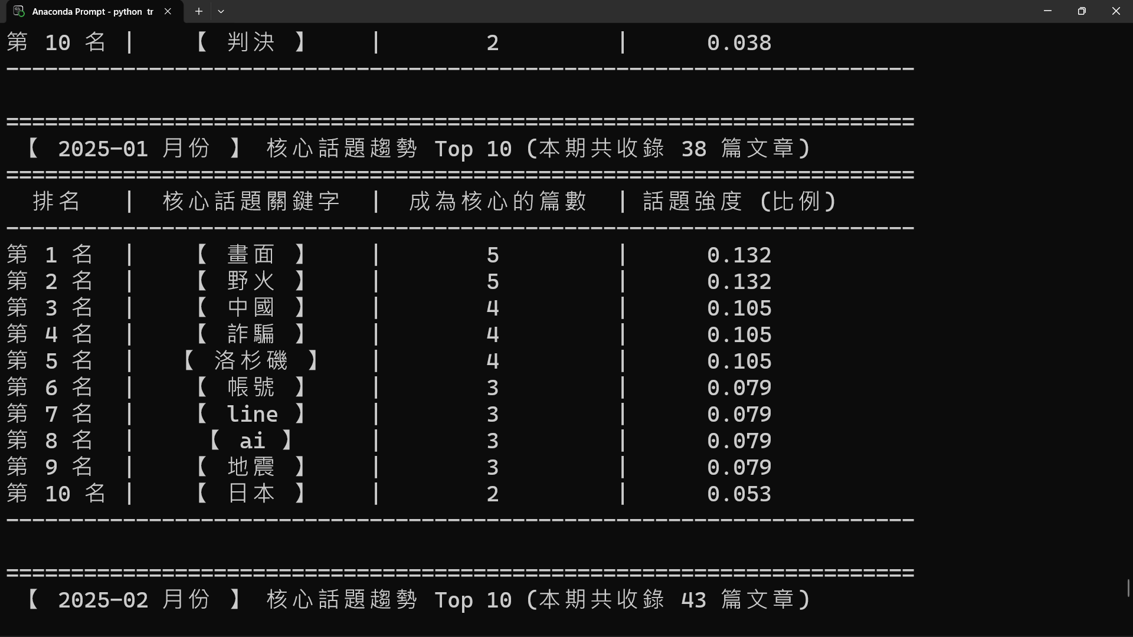
功能一實作

Slide 36
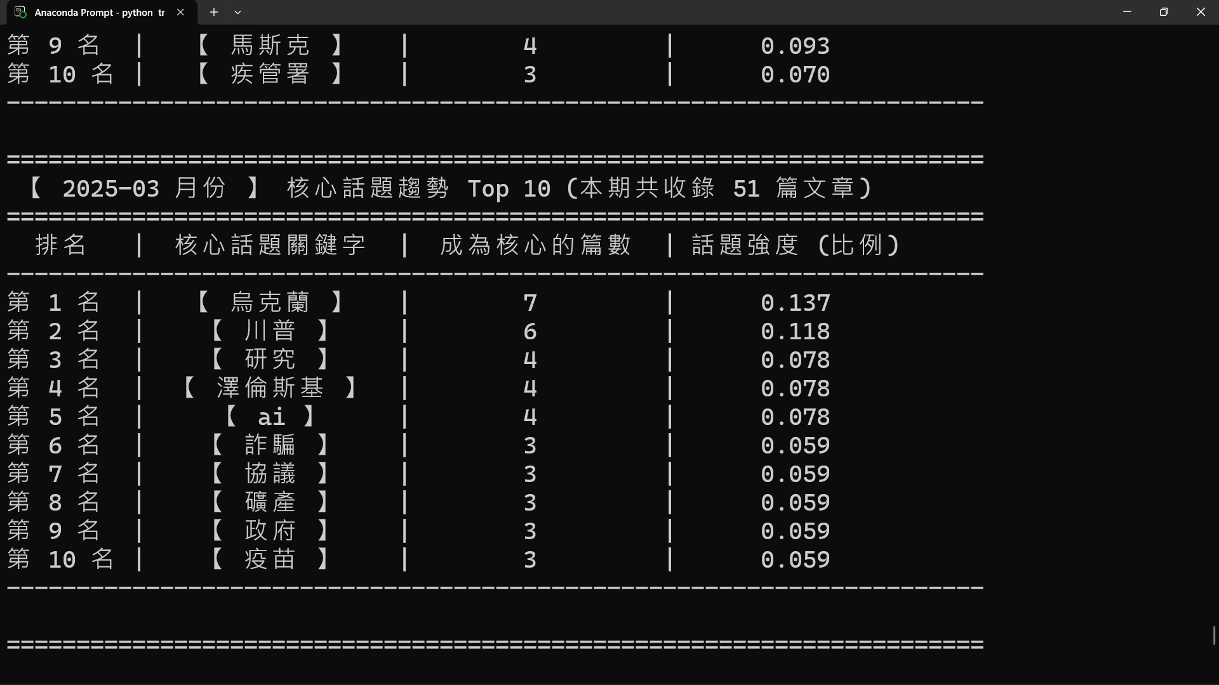
功能一實作

Slide 37
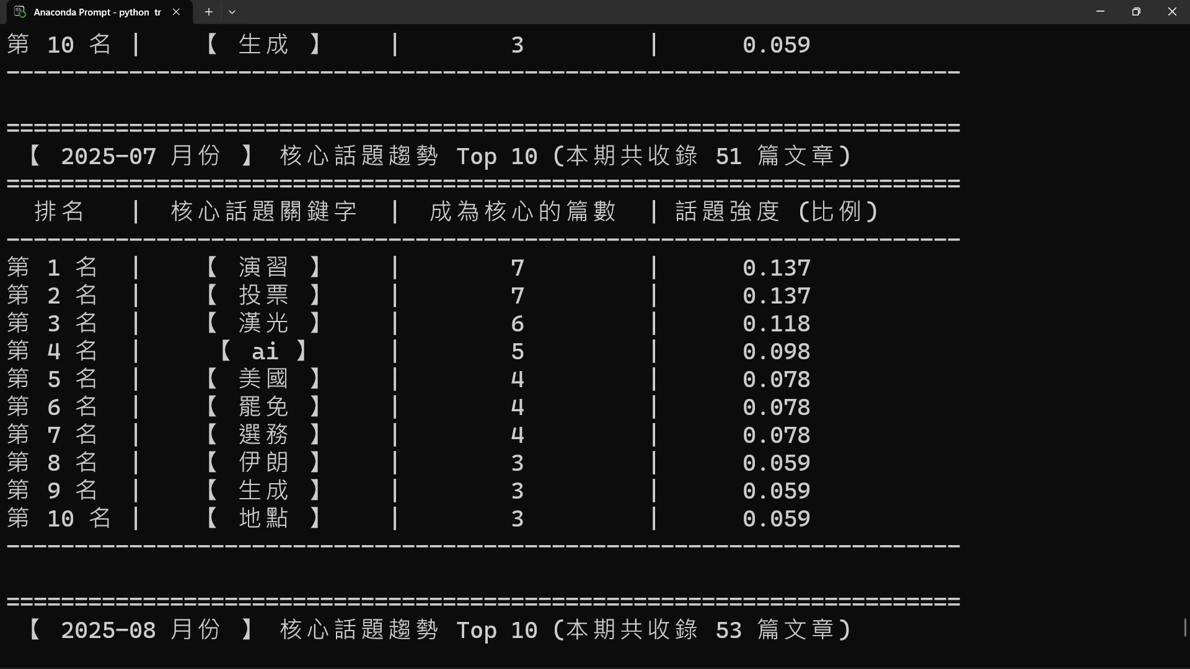
功能一實作

Slide 38
功能二流程
利用cos相似度推薦給使用者前三名相關的文章
TF-IDF、Embedding(FastText)

Slide 39
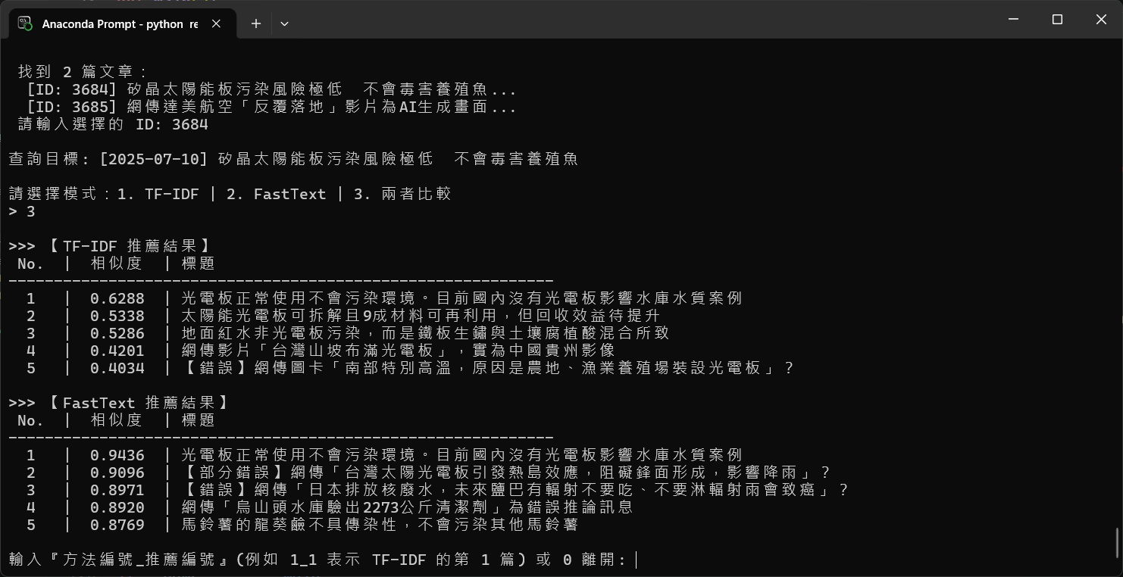

Slide 40
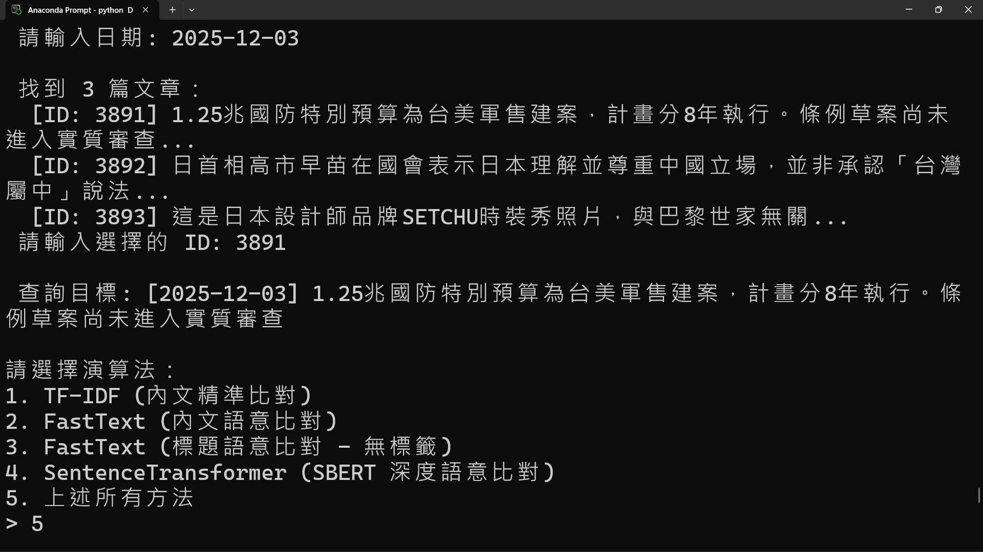

Slide 41
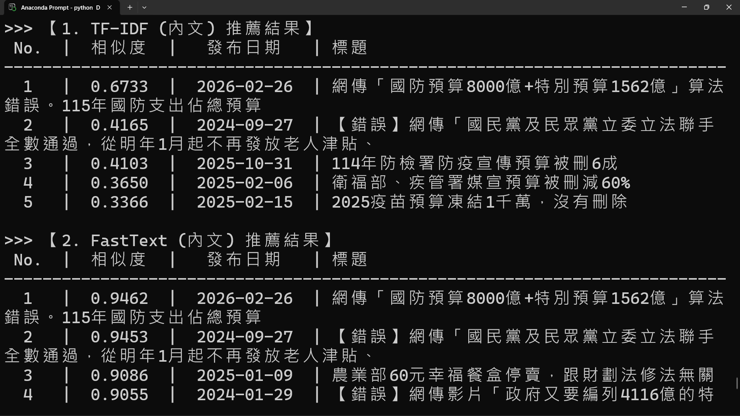

Slide 42
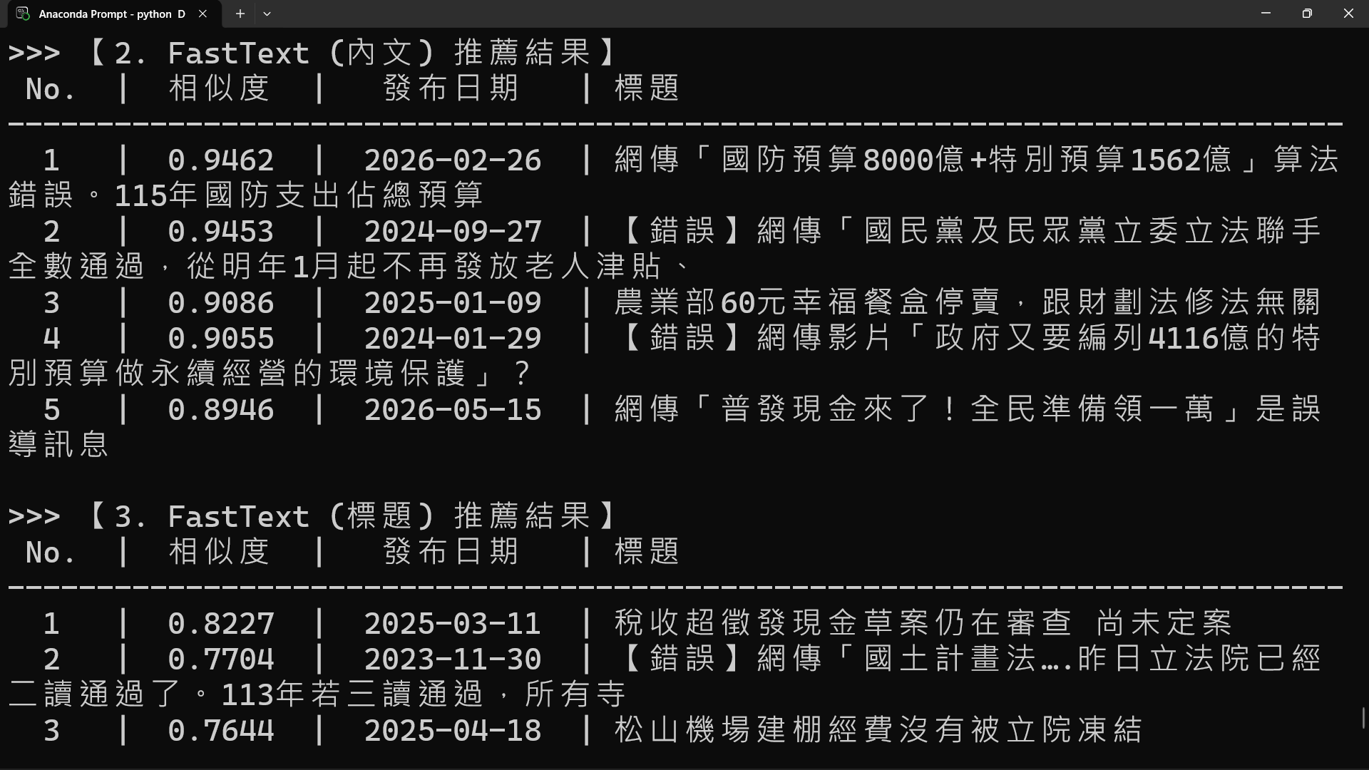

Slide 43
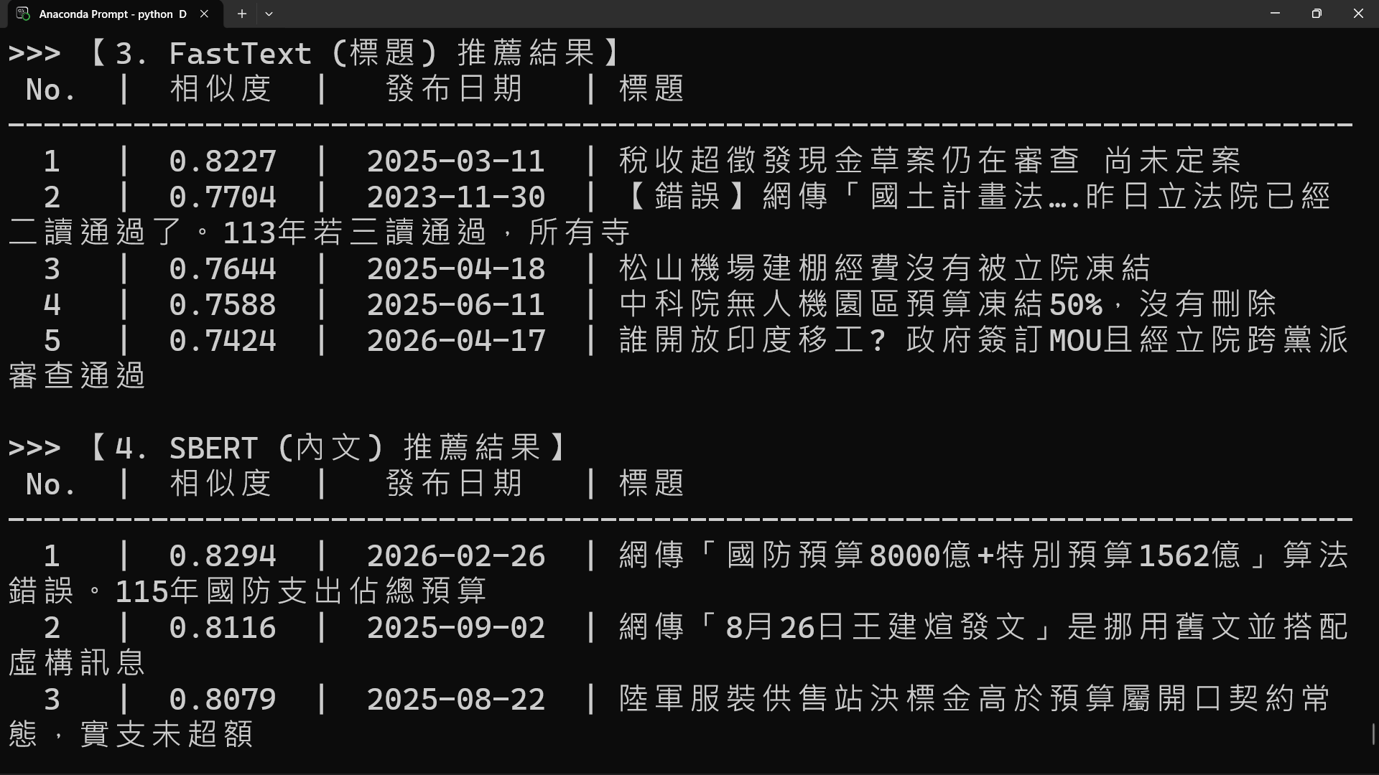

Slide 44
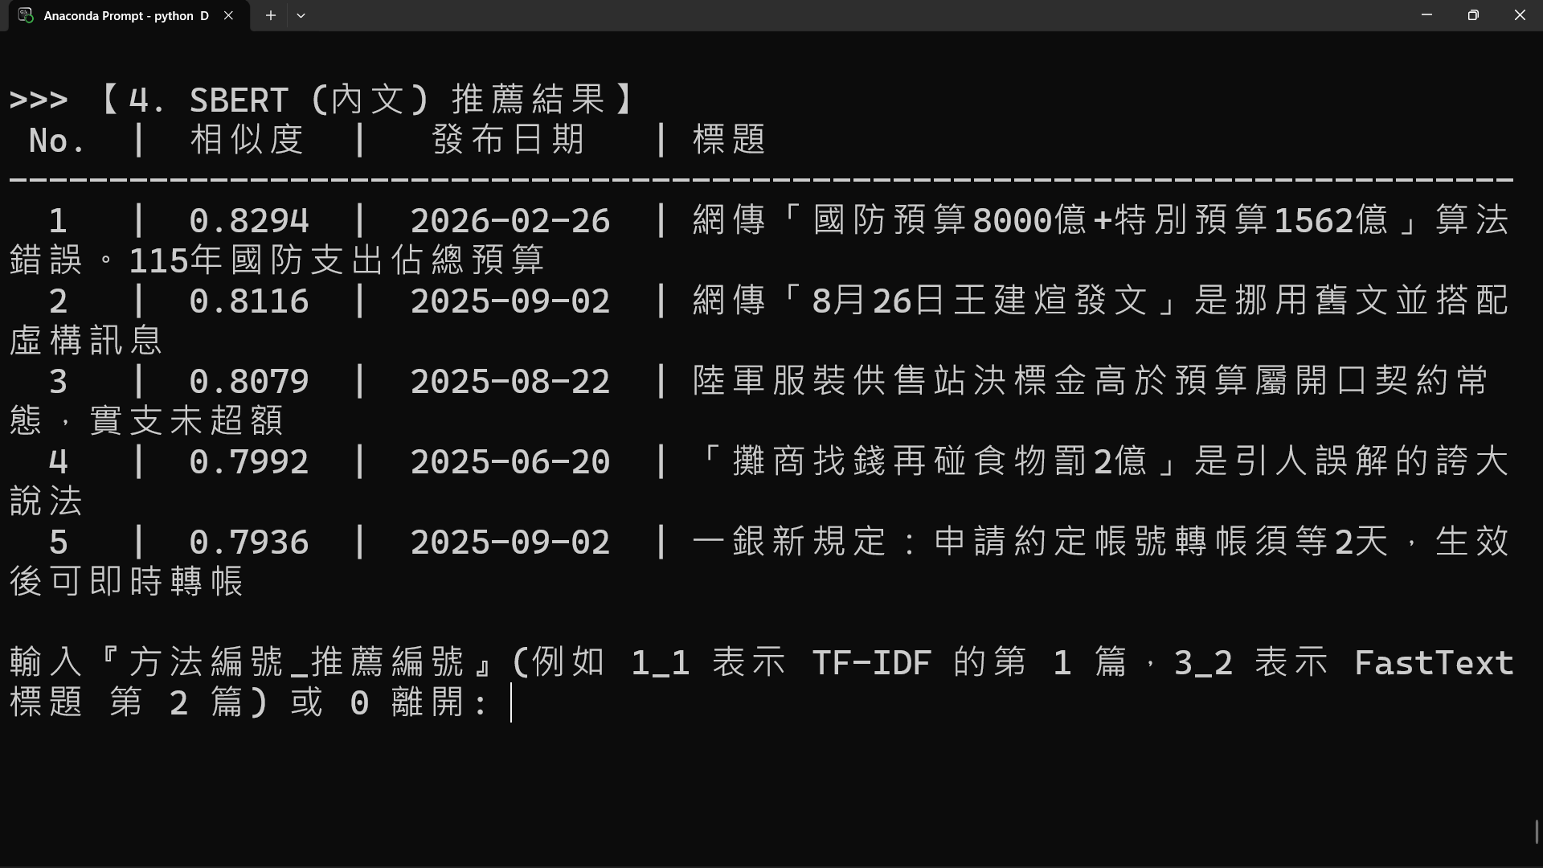

Slide 45
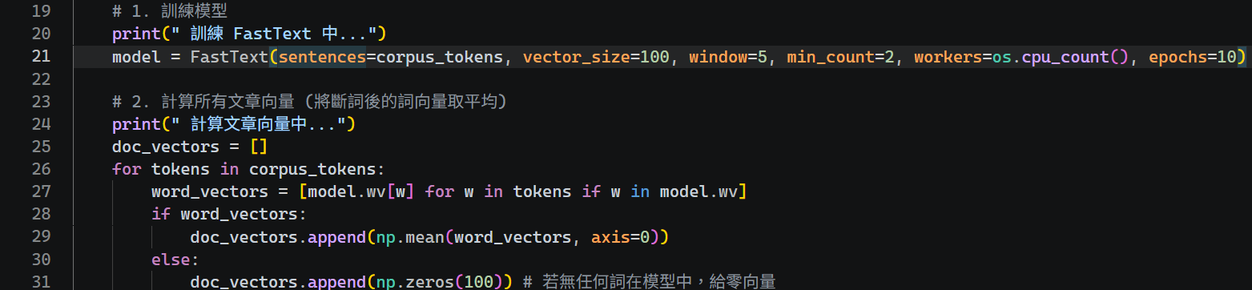

Slide 46
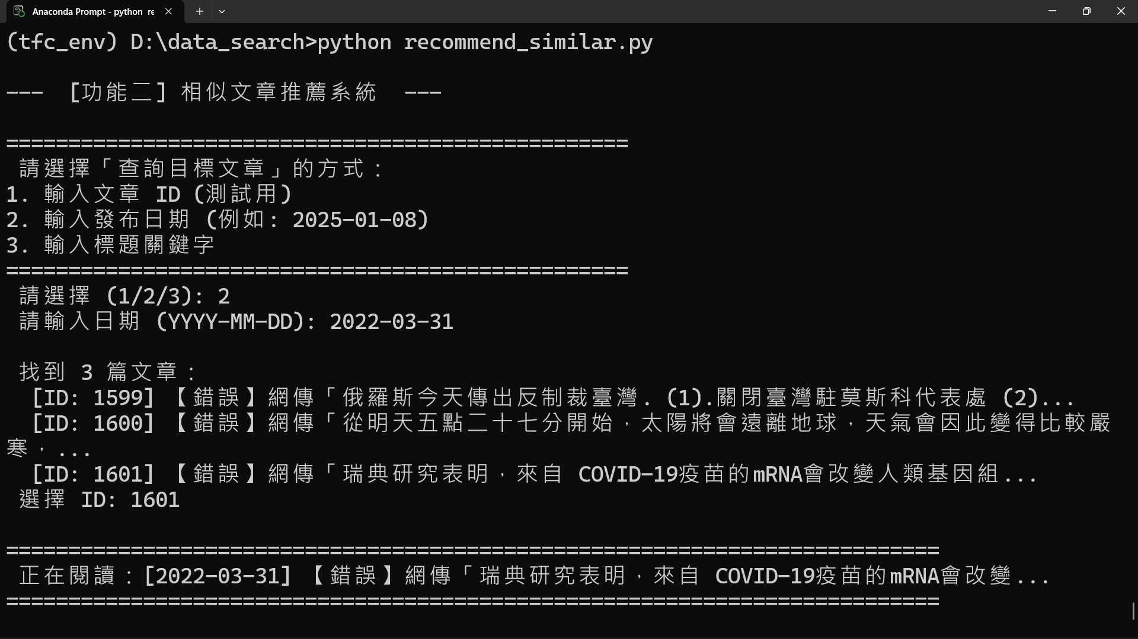
功能二實作

Slide 47
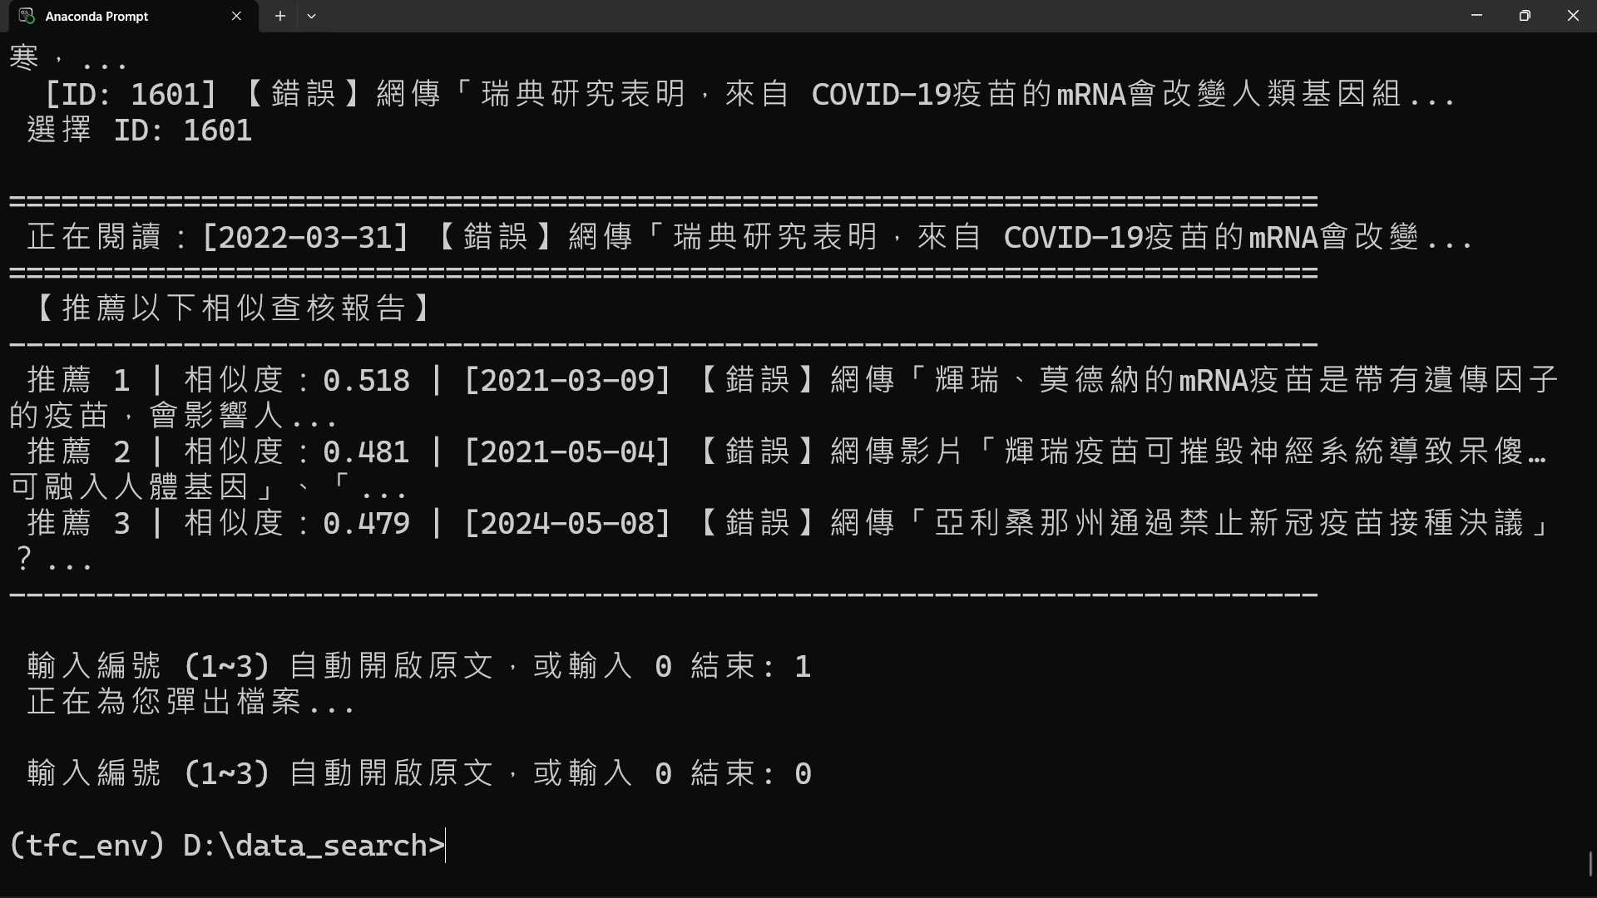
功能二實作

Slide 48
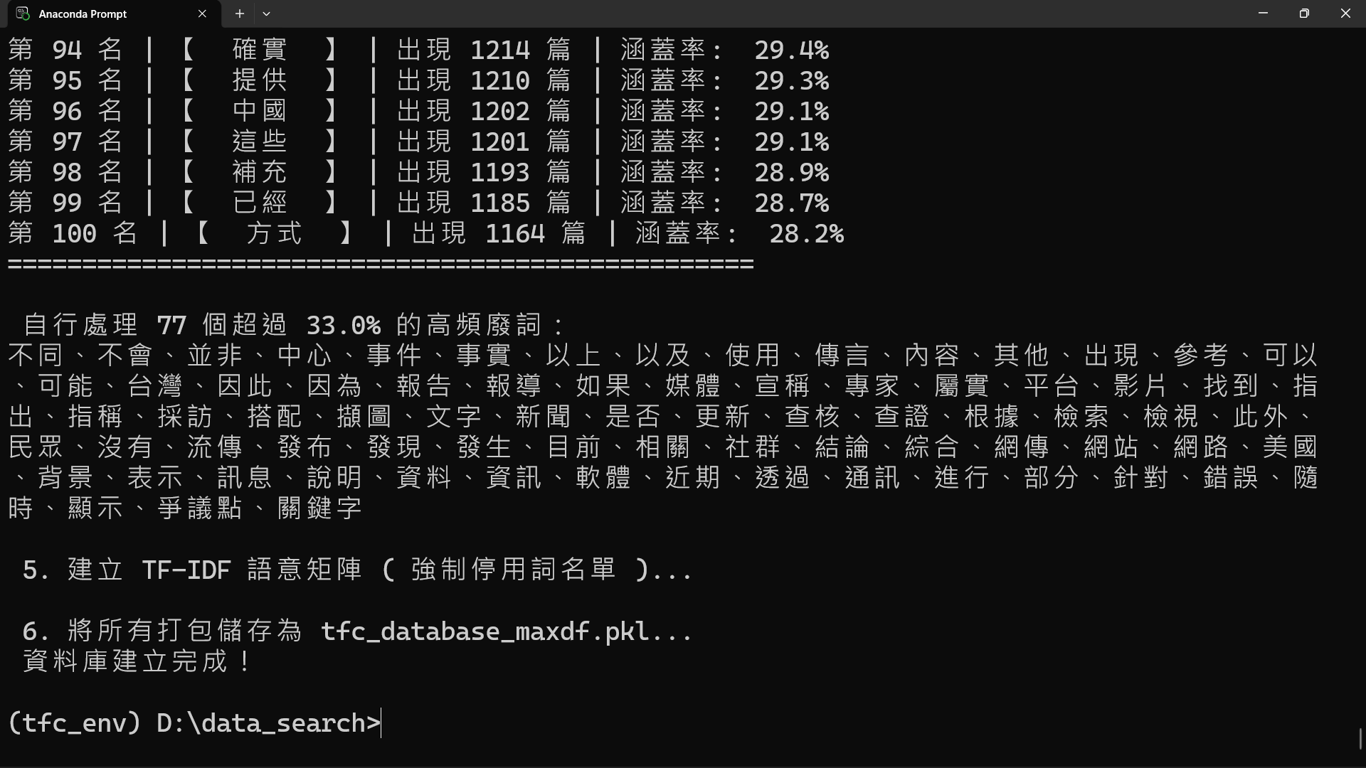
停用詞(N/3)

Slide 49
相關連結
資訊檢索系統期末專案
台灣事實查核中心
SBERT(shibing624/text2vec-base-chinese)

Slide 50
小組成員貢獻
小組成員 | 貢獻度
陳竑達 | 33%
林思霆 | 34%
劉軒宏 | 33%

Slide 51
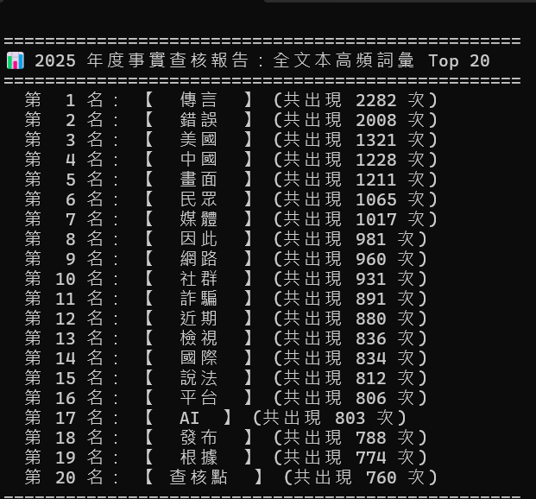
詞彙在所有文章的總出現次數

Slide 52
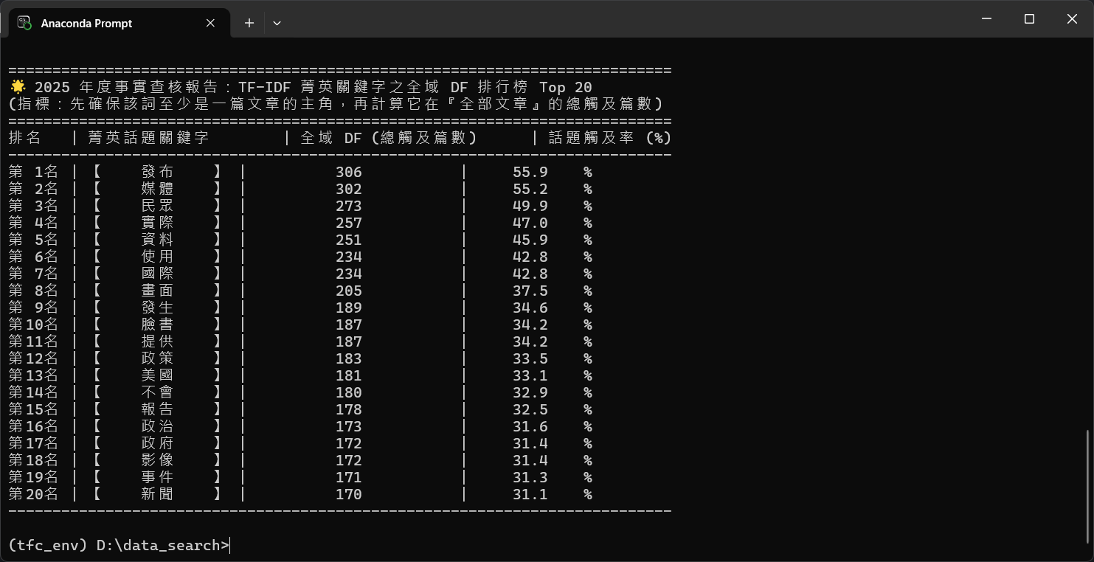
2025年的DF

